Slide 1

السلامة المرورية
السلامة المرورية مسؤولية مشتركة تبدأ بالوعي وتستمر بالالتزام

Slide 2
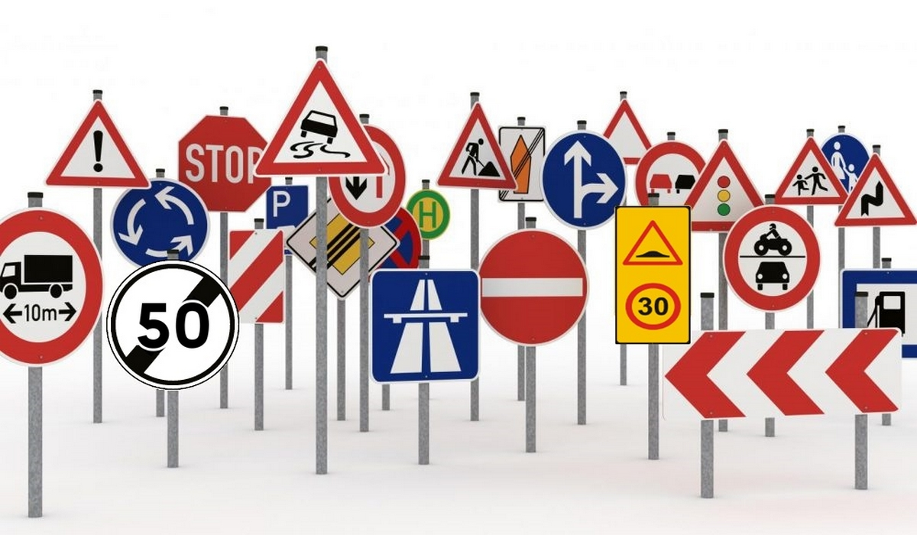
قيادتك الآمنة... دليل وعيك ومسؤوليتك

Slide 3
سياسة وزارة الداخلية:
رؤية وزارة الداخلية بدولة الإمارات العربية المتحدة ان تكون من افضل دول العالم في تحقيق الأمن والسلامة.
الرسالة بأن نعمل بفاعلية وكفاءة لتعزيز جودة الحياة لمجتمع الامارات من خلال تقديم خدمات الامن والسلامة بطرق ذكية وبيئة محفزة للابتكار وذلك حفاظاً على الأرواح والأغراض والممتلكات.
وانطلاقاً مع استراتيجية وزارة الداخلية أقامت القيادة العامة لشرطة الشارقة برامج ودورات ومبادرات في تعزيز سلامة الطريق.

Slide 4
ما هي السلامة المرورية؟
مجموعة من الإجراءات والتعليمات للحفاظ على الأرواح والممتلكات على الطرق.
هدفها تقليل الحوادث وتحقيق قيادة آمنة للجميع.

Slide 5
من المسؤول عن السلامة المرورية؟
الشرطة: ضبط الطرق والمراقبة وإصدار المخالفات.
المدارس والمجتمع: نشر التوعية.
السائقون: الالتزام بالقوانين.
الإعلام: نشر الوعي والتثقيف.

Slide 6
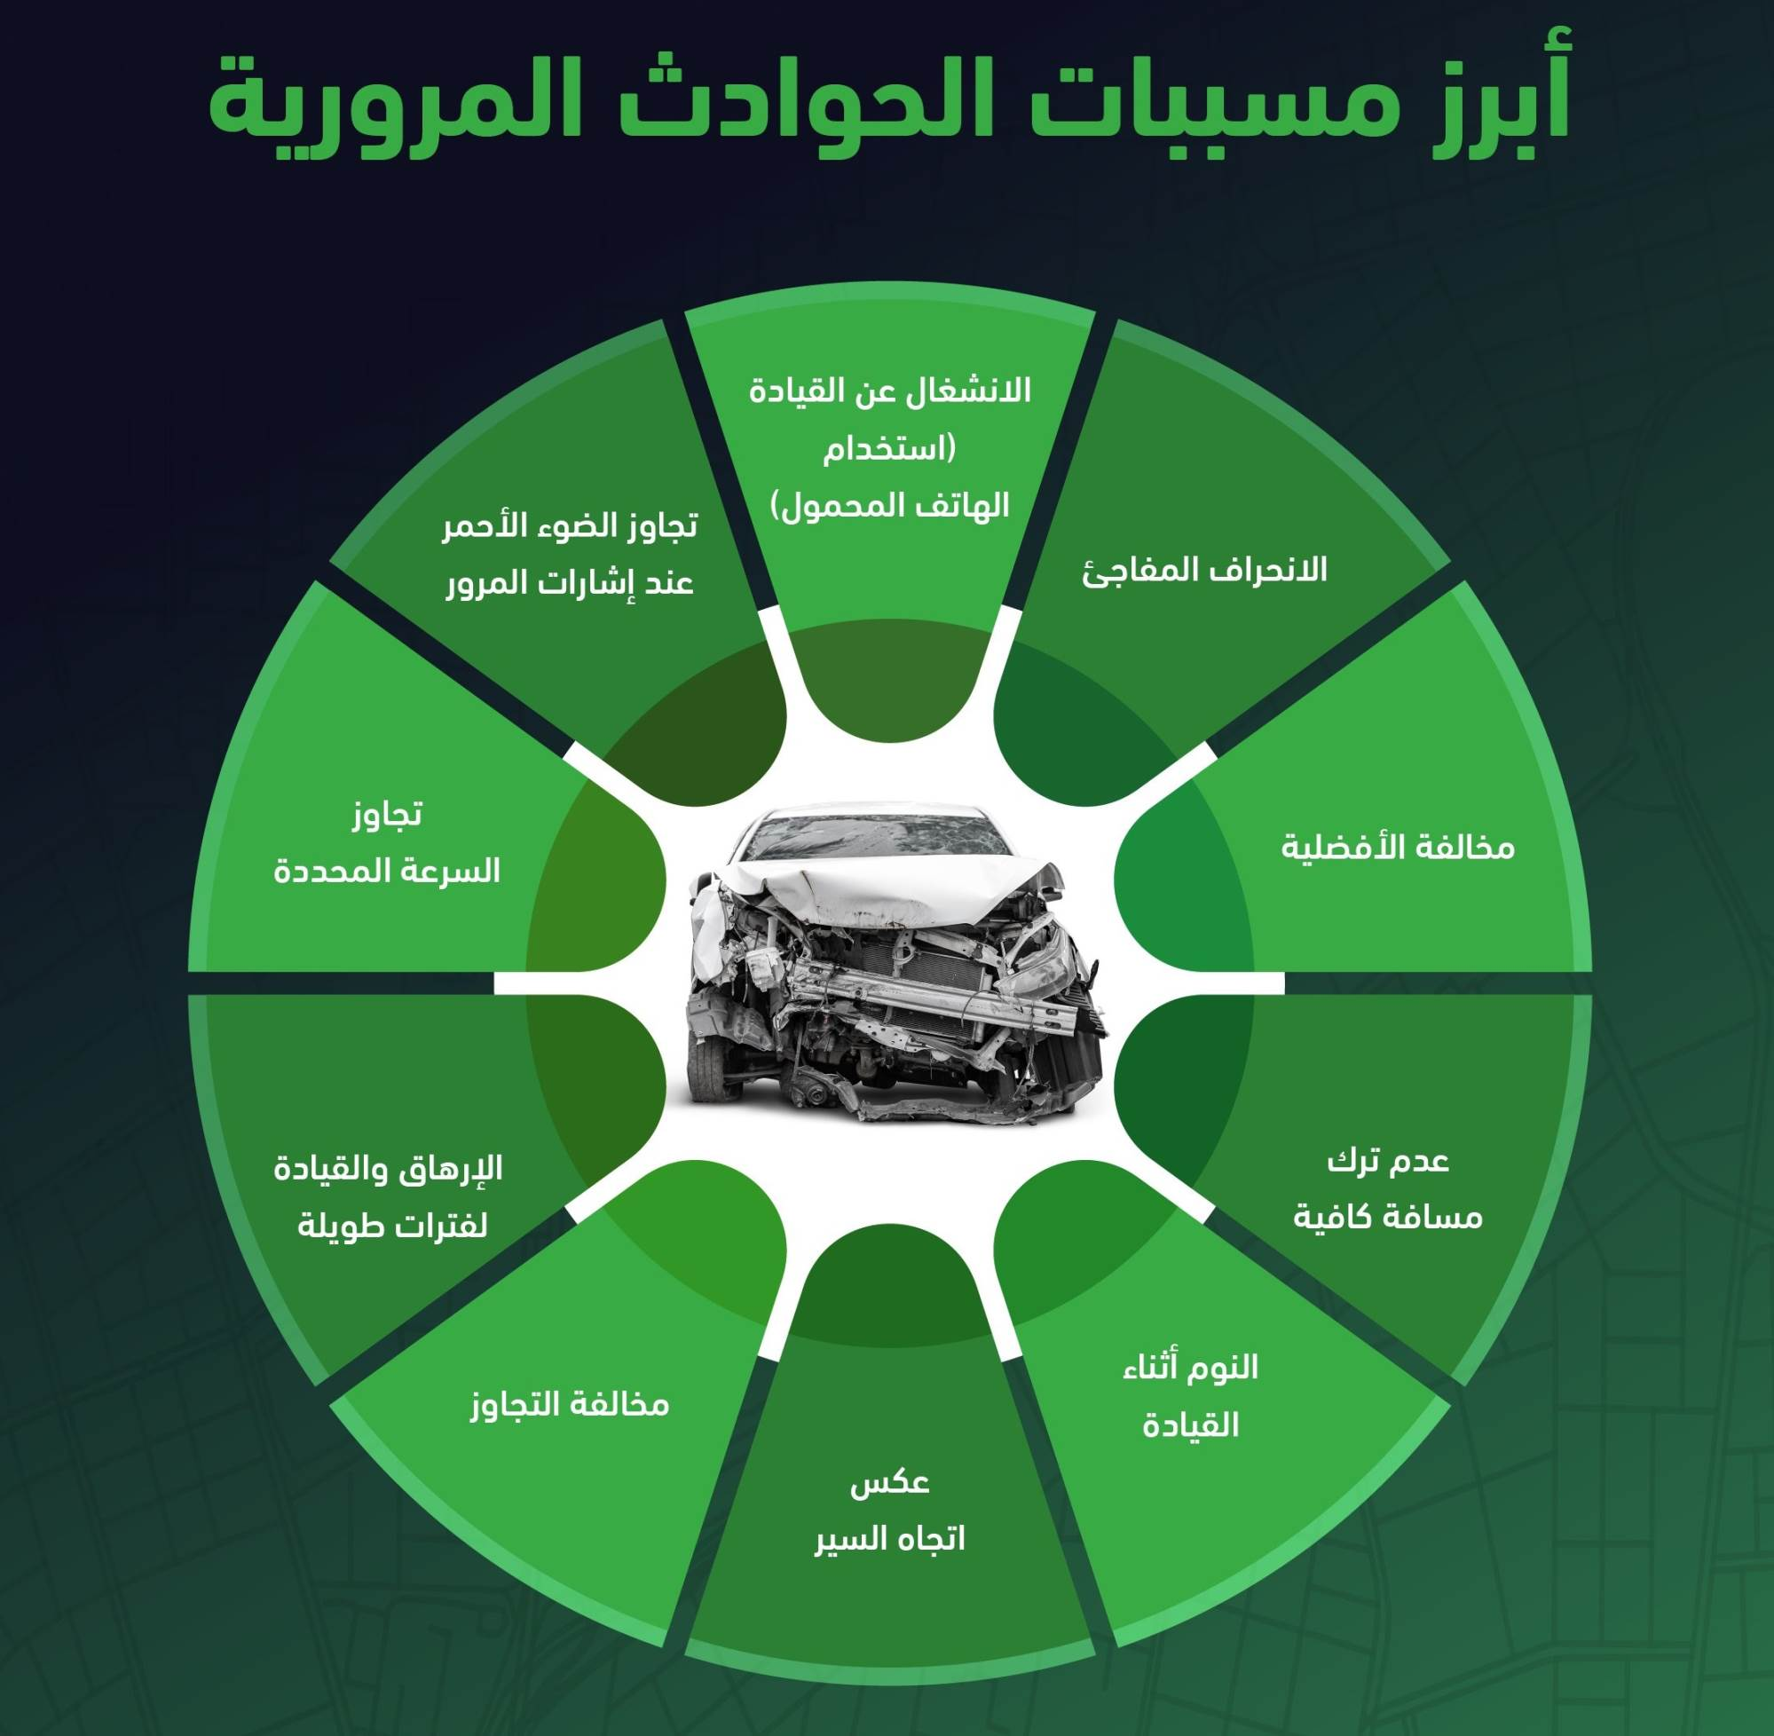
أهم أسباب الحوادث:
السرعة الزائدة.
استخدام الهاتف أثناء القيادة.
عدم الالتزام بإشارات المرور.
عدم صيانة المركبة.

Slide 7
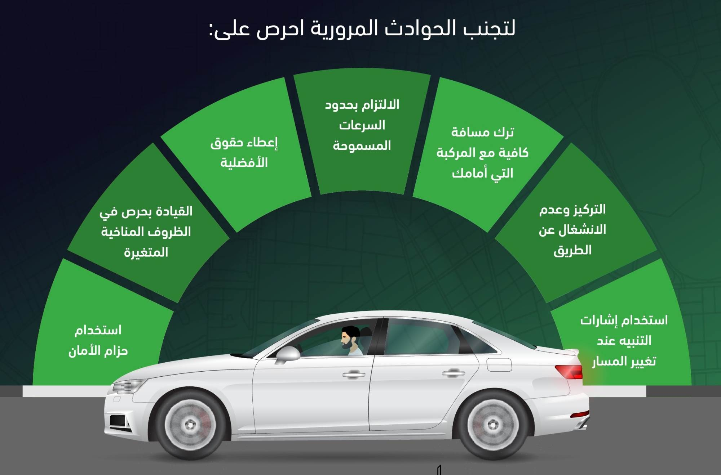
واجبات السائق:
القيادة بسرعة مناسبة للطريق.
الالتزام بخط السير.
احترام قواعد المرور.
عدم القيادة في حالة التعب أو الانشغال.

Slide 8
سلامة المركبة:
التأكد من صلاحية المكابح والإطارات.
فحص الإضاءة والمرايا.
صيانة دورية لتجنب الأعطال المفاجئة.

Slide 9
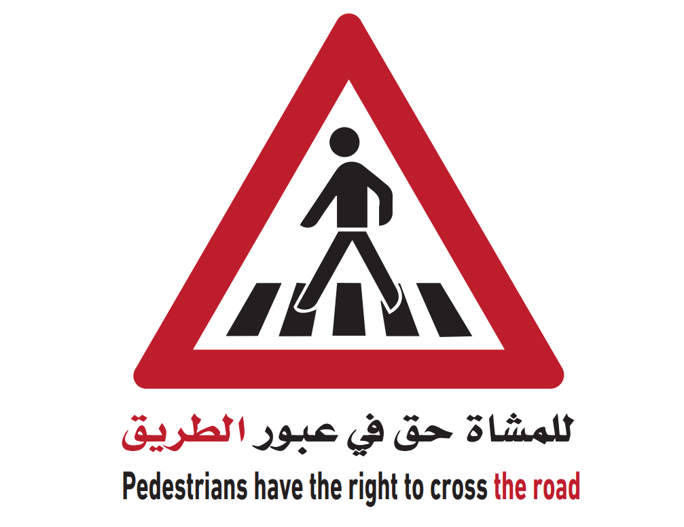
سلامة المشاة:
عبور الطريق من الأماكن المخصصة.
النظر في الاتجاهين قبل العبور.
عدم استخدام الهاتف أثناء عبور الشارع.

Slide 10
قانون السير والمرور الاتحادي:
يهدف إلى تنظيم الحركة المرورية وتقليل الحوادث.
يشدد العقوبات على المخالفين.
تم تحديثه لتواكب تطور وسائل النقل.

Slide 11


Slide 12
"القيادة مسؤولية وليست مجرد مهارة"
السلامة تبدأ منك، كن قدوة على الطريق
للتواصل :
الحالات الطارئة 999
الحالات غير الطارئة 901

